Slide 1



L’Hebdo pro
L’ESSENTIEL DE VOS INFOS MARCHÉ
Edition du 02/12/2022 – Semaine 48

Slide 2


sommaire
Votre actualité…
      Lancement de la nouvelle offre Smile&Pay : Le nouveau mini terminal de paiement pour débuter son activité
L’HEBDO PRO – Semaine S48 2022

Slide 3









Contexte et enjeu
L’après COVID : près de 3 millions de clients vont s’équiper ou renouveler leur solution d’encaissement dans les 5 ans à venir*
Des acteurs non bancaires prennent une part de marché significative (certains jusqu’à 15% de la clientèle des « professionnels)…
50%*
des professionnels français ne sont pas équipés d’un terminal de paiement
… Au même moment, le Groupe BPCE arrête la commercialisation de
Une nécessité pour les CE de proposer une solution adaptée
pour nos small PRO, TPE & Asso
*Source Smile&Pay

Slide 4
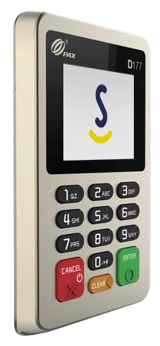
L’offre
L’offre se compose de l’achat d’un terminal de paiement Mini Smile, combiné à la signature d’un contrat de paiement pour l’encaissement et l’accès aux services
1
Matériel :
Achat d’un Mini Smile
2
Services :
Une tarification exclusive pour les clients CE
Le compagnon idéal pour commencer à encaisser les cartes bancaires
Un terminal ultra mobile, léger et économique pour vos encaissements. Acceptez les transactions par carte bancaire en connectant le Mini Smile à votre smartphone.
La solution idéale pour débuter.
Offre Standard
Offre Premium
Offre idéale pour débuter une activité, conseillée pour un flux inférieur à
3 000€ /mois.
Offre idéale pour booster une activité, conseillée pour un flux supérieur à
3 000€ /mois.
29€ HT
0,65%HT
Frais de transaction
24€HT/mois*
1,49%HT*
Frais de transaction
+
1,65% HT
Aucun abonnement
Cartes Business et Europe : 1,65% HT
Carte Hors Europe : 2,65% HT
Engagement 1 an (288€* 348€)
29€/mois* sans engagement vs 35€
Cartes Business et Europe : 1,55% HT
Carte Hors Europe : 2,55% HT
39€ PRIX PUBLIC
29€ Tarif CE (-10€)
*Tarif privilégié pour les clients CE
Changez d’offre à tout moment, c’est la liberté !

Slide 5


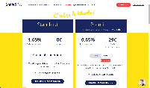
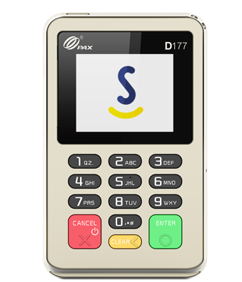





L’offre par rapport a la concurrence
Un Etablissement de Paiement français indépendant des Banques.
+ Attractif
+ Performant
+ Sécurisé
Taux de commission exclusif BPCE 1,49% vs 1,75% pour les concurrents
Terminal de paiement plus robuste, garantie matériel 1 an, garantie de paiement commerçant (CB), titres restaurants
Etablissement de Paiement Indépendant (ACPR). 1er Facilitateur français certifié par CB, Visa et MasterCard

Slide 6



L’offre par rapport a la concurrence
Smile&Pay, la solution d’encaissement indépendante la moins chère du marché.
Transaction moyenne : 30€
Coût par mois en fonction du CA | 1 K€ | 2 K€ | 3 K€ | 4 K€ | 5 K€ | 6 K€ | 7 K€ | 8 K€ | 9 K€ | 10 K€
Smile&Pay Standard BP-CE 1,49% | 14,9 € | 29,8, € | 44,7 € | 59,6 € | 74,5 € | 89,4 € | 104,3 € | 119,2 € | 134,1 € | 149,0 €
Smile&Pay Premium BP-CE 24€ +0,65% | 30,5 € | 37,0 € | 43,5 € | 50,0 € | 56,5 € | 63,0 € | 69,5 € | 76,0 € | 82,5 € | 89,0 €
Zettle 1,75% | 17,5 € | 35,0 € | 52,5 € | 70,0 € | 87,5 € | 105,0 € | 122,5 € | 140,0 € | 157,5 € | 175,0 €
Sumup 1,75% | 17,5 € | 35,0 € | 52,5 € | 70,0 € | 87,5 € | 105,0 € | 122,5 € | 140,0 € | 157,5 € | 175,0 €
MyPos 1,69% + 0,05€ | 18,6 € | 37,2 € | 55,8 € | 74,4 € | 92,9 € | 111,5 € | 130,1 € | 148,7 € | 167,3 € | 185,9 €
Square 1,65% | 16,5 € | 33,0 € | 49,5 € | 66,0 € | 82,5 € | 99,0 € | 115,5 € | 132,0 € | 148,5 € | 165,0 €
Stripe 1,40% + 0,10€ | 17,3 € | 34,7 € | 52,0 € | 69,3 € | 86,7 | 104,0 € | 121,3 € | 138,7 € | 156,0€ | 173,3 €

Slide 7





L’offre par rapport a la concurrence
Smile&Pay
Sumup / Zettle
Tarification
Adaptée à tous les CA
Smile&Pay propose une commission à partir de 0,65% vs 1,75% pour les acteurs étrangers
Sans engagement
Les clients peuvent arrêter d’utiliser la solution à tout moment
Produit
Souscription en ligne
Souscription en ligne en moins de 10min
Welcome Call
Tous les clients Smile&Pay sont appelé et onboardé par le service client pour une mise en place rapide
Options monétiques françaises
Cartes tickets restaurant, PLBS,
Agrément GIE CB & ACPR
Smile&Pay est la seule solution française certifiée en dehors des banques
Garantie
Les terminaux de paiement Smile&Pay sont garantie 1an

Slide 8














Compatibilite avec les logiciels de caisse
Smile&Pay intègre nativement le Protocole « Concert », le dispositif standard français pour être compatible avec la majorité des logiciels de caisse du marché (liste non exhaustive ci-dessous).
Vous disposez d’un logiciel non compatible avec le Protocole ?
Contactez nous, nous nous rapprochons de votre éditeur pour une intégration en 15 jours.

Slide 9
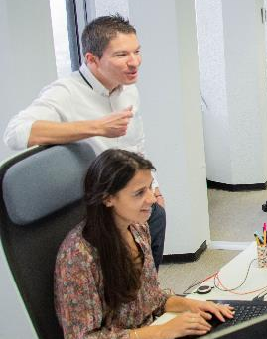
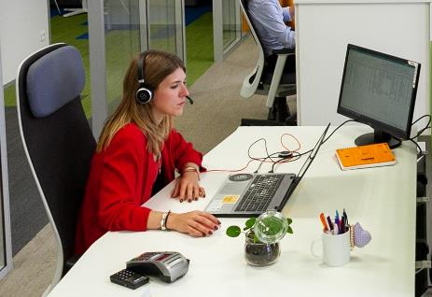

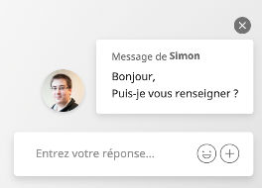
Le support au client
Un support client assuré à 100% par Smile&Pay, le conseiller se concentrant sur la présentation de l’offre et l’accompagnement dans le parcours de souscription
01.83.81.82.95
Chat instantané pour un contact rapide et immédiat
40 collaborateurs (Neuilly et Trégueux)
Disponibles du Lundi au vendredi
de 9h à 20h
FAQ interactive
par téléphone et e-mail
contact@smileandpay.com

Slide 10
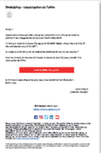
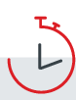
La distribution
Le parcours de souscription en 10 minutes 100% online
Pré-vente aux professionnels ayant un CA CB inférieur à 3000€/an⁽¹⁾, tentés par les offres concurrentes telles que SumUp, iZettle, Stripe…
Cible : Autoentrepreneur, saisonnier, besoin occasionnel, association, taxi, marché, mobilité, foodtruck, artisans, garage, profesionnel de santé…
1
Proposition
2
Souscription
Etape 1
Après accord du client, envoi par le conseiller de l’e-mail de communication de l’URL de souscription après avoir informé le client (voir page 12).
Etape 2
Souscription rapide en ligne par le client, avec application automatique du bon plan tarifaire ⁽²⁾.
Etape 3
Signature par le client du contrat en ligne avec validation par code SMS.
Prévenez votre client lors de votre entretien, que vous allez lui adresser un seul email avec un url de connexion externe Caisse d’Epargne, et de ne pas faire confiance à un autre email non sollicité sur le même sujet.
Installation par le client de l’application Smile&Pay sur le smartphone ⁽⁴⁾ puis synchronisation du terminalavec le smartphone.
Activation rapide par le client grâce à la notice de mise en route. Le client peut recevoir les virements vers son compte bancaire dans les 48h après encaissements. Le commerçant doit paramétrer ce choix dans son back office Smile&Pay.
4
Activation et c’est prêt !
Une fois le KYC ⁽³⁾ complet et validé par Smile&Pay, livraison du terminal de paiement sous 48h, frais de port à la charge du client (9€) (24h si formule express : +4€ soit 13€).
3
Livraison sous 24h à 48h
(1) Au-delà, préconiser un terminal de paiement classique. (2) Les offres privilèges Caisse d’Epargne (Sans durée de validité) sont réservées aux clients ayant un RIB Caisse d’Epargne dès la souscription et conservé pendant la durée de détention du
contrat. (3) KYC correspond à la Connaissance Client. Les documents seront transmis directement en ligne par le commerçant à Smile&Pay. (4) La solution Smile&Pay fonctionne avec les téléphones et les tablettes qui utilisent les systèmes d’exploitationiOS (minimum l’iPhone 4S ou l’iPad 3 et les modèles ultérieurs) et Android (minimum Android 6 et les systèmes d’exploitation ultérieurs).

Slide 11
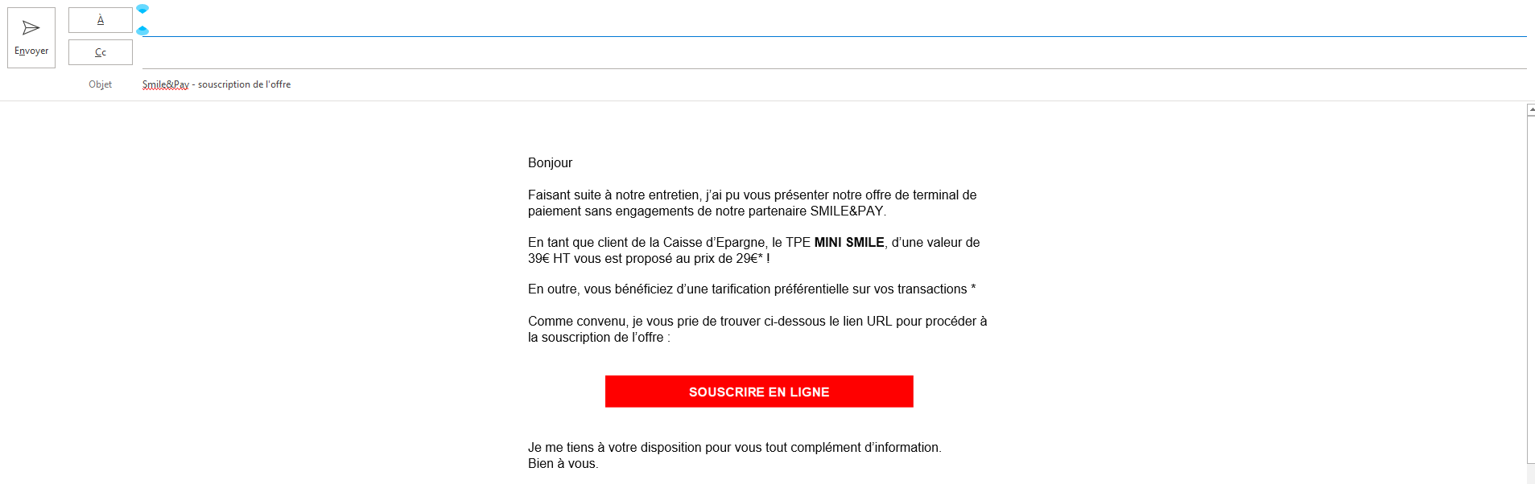


La distribution
E mail de communication de l’Url Au client :

Slide 12
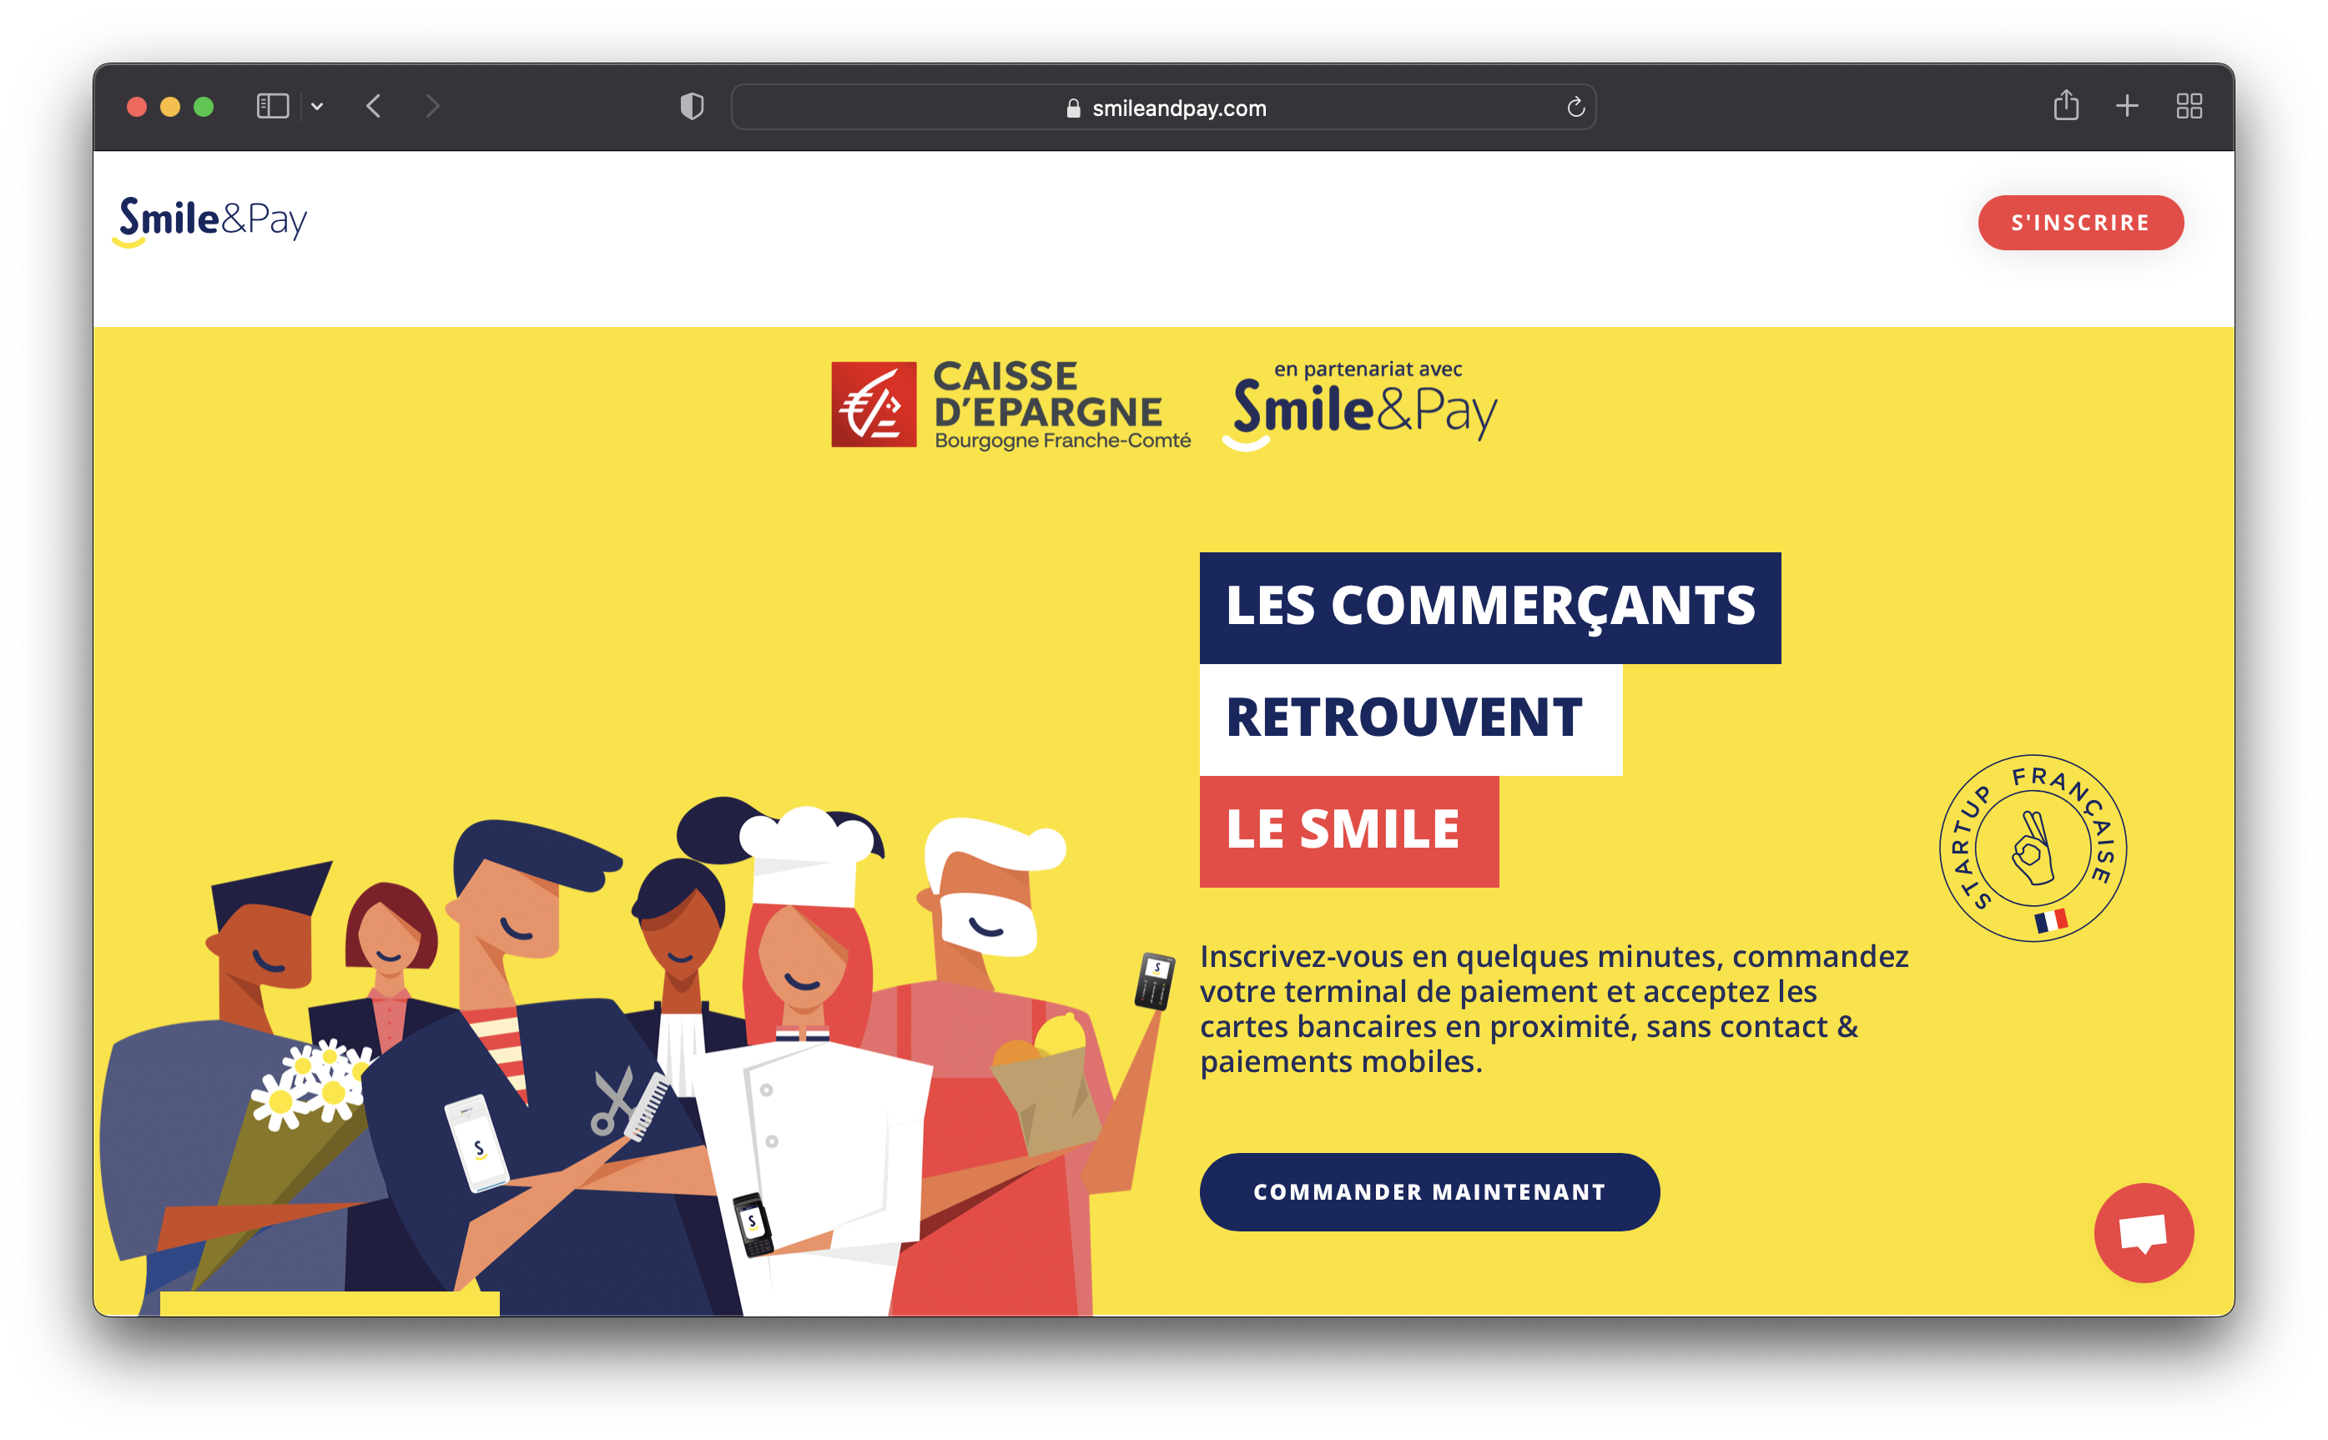
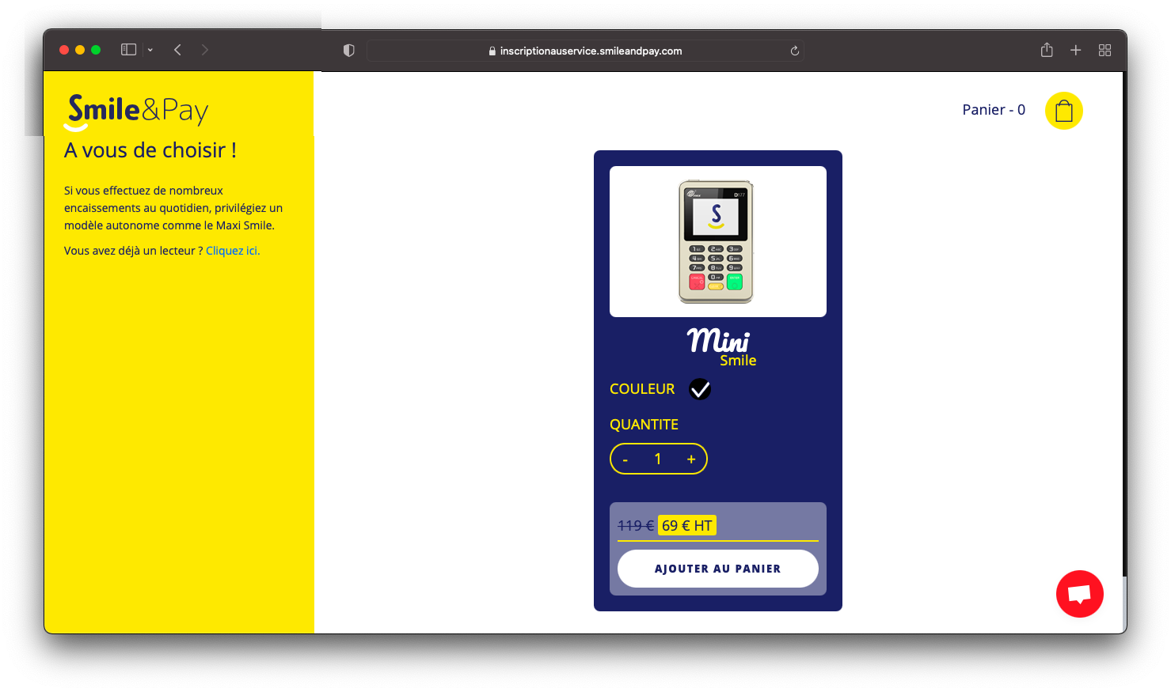
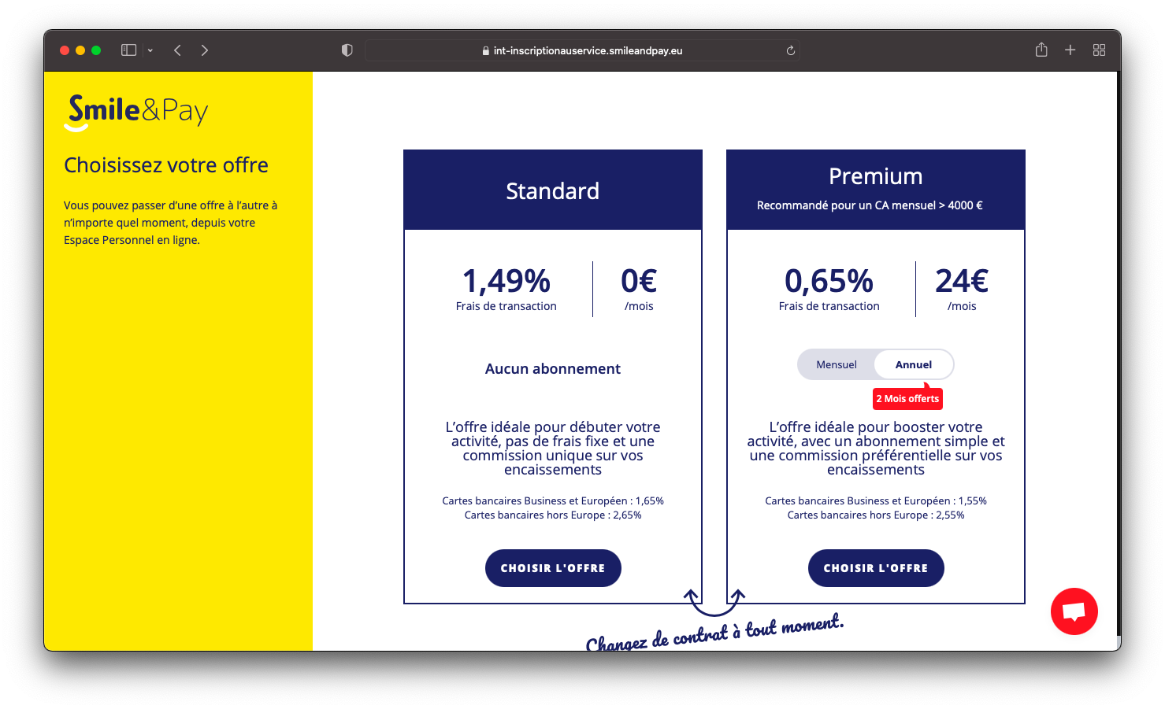
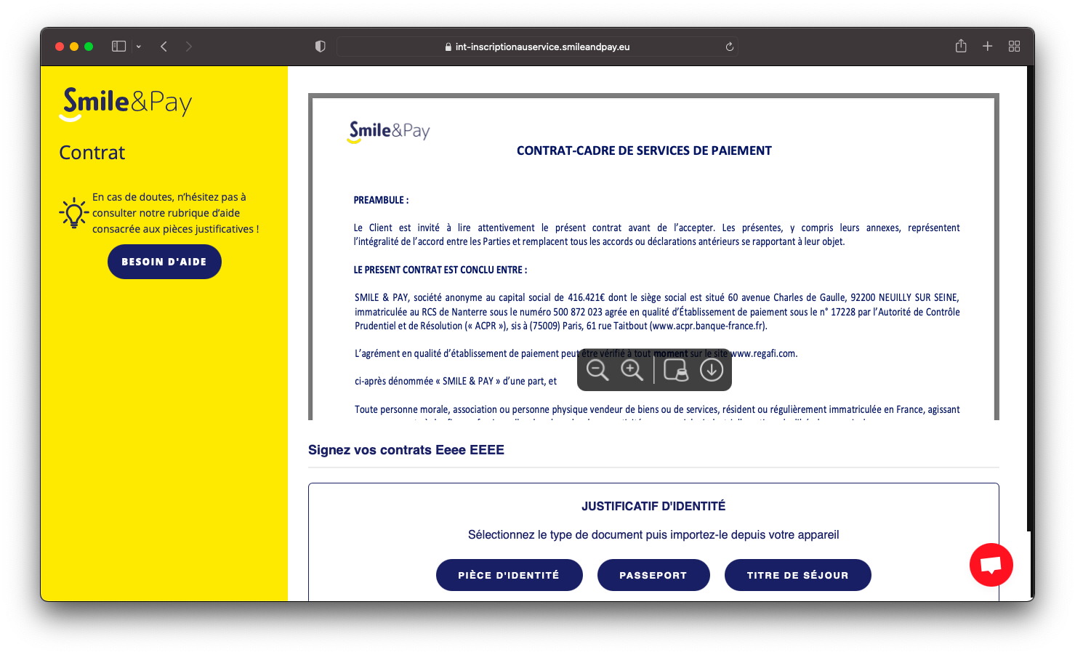
La distribution
Le parcours de souscription online coté client
Le client se connecte à l’url indiqué par le conseiller : https://www.smileandpay.com/lp/cegee
1
2
Achat du Mini Smile
3
Choix de la tarification
4
KYC et signature en ligne

Slide 13

Le pilotage de l’activite par le client
Smile&Pay met à disposition du client un back office et une application mobile pour piloter son activité en temps réel
C’est depuis cet espace que le client gèrera le transfert des fonds encaissés au moyen du Mini Smile (par virement SEPA), depuis son compte de paiement Smile&Pay, vers son compte Caisse d’Epargne.
Lien vers le support Smile&Pay : clic ici

Slide 14




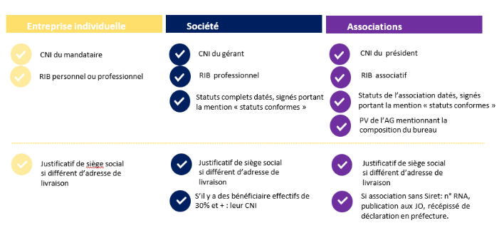
Le schéma contractuel
La contractualisation se fait entre le commerçant et Smile&Pay en 10 minutes en ligne depuis l’URL mise à disposition des clients. (https://www.smileandpay.com/lp/cegee)
commerçant
Les étapes
Les pièces justificatives
1
Choix de la tarification (Standard ou Premium)
2
Upload des pièces justificatives KYC depuis l’interface
3
Signature du contrat en ligne avec validation par code SMS

Slide 15
La distribution
Les critères d’éligibilité
Refus à l'entrée en relation pour :
- les résidents fiscaux américains
- les prospects dont le score LCB-FT est considéré comme inacceptable selon notre classification des risques LCB-FT
Certaines activités entrainent le refus systématique
des entrées en relation :
- Activité illicite ou illégale en France
- Activité de jeux de hasard
- Activité liée à la pornographie et à la prostitution
- Activité liée au minage ou à l’échanges de monnaies virtuelles
- Activité de change et de transfert d'argent
- Activité de fabrication et vente d’armes de catégorie A,B & C
- Activité reposant sur un système de vente pyramidale
Smile&Pay pourra à sa seule discrétion refuser toute activité,
y compris si elle ne figure pas dans la liste ci-dessus,
Si elle estime qu’elle présente un risque de fraude ou d’atteinte à la réputation, et résilier le contrat.

Slide 16
Documentation
Retrouvez la documentation et les liens concernant
Lien vers la présentation complète : clic ici
Lien vers la fiche produit client: clic ici
Lien vers la note d’information : clic ici
Lien vers la page Caisse d’Epargne : clic ici
Lien vers le support en ligne du site Smile&Pay : clic ici
Lien vers l’url de connexion Smile&Pay : clic ici
L’HEBDO PRO – Semaine S48 2022

